Slide 1
Uproszczony model pamięci programu
Ćwiczenia praktyczne

Slide 2

Opis modelu
Długie pudełko z przegródkami
Kubeczki z karteczkami
Karteczki z nazwami zmiennych
Reprezentuje fragment pamięci komputera przypisany programowi
Każda przegródka to miejsce na jeden znak
Każda przegródka ma swój numer: adres pamięci
Każdy kubeczek ma karteczkę z cyfrą
Kubeczki reprezentują wartości zapisane w pamięci
Kubeczki ustawiamy w przegródkach
Karteczki przyczepiamy do odpowiedniej przegródki:
miejsca, gdzie zapisana jest dana zmienna

Slide 3
Konfiguracja początkowa
Każde ćwiczenie rozpoczynamy od wyczyszczenia pamięci
i ustawienia jej w jednej z dwóch podstawowych konfiguracji:
Konfiguracja prosta – model jest pusty. W pamięci nie znajdują się żadne dane. W trakcie ćwiczeń będziemy wkładać kubeczki do przegródek.
Konfiguracja zaawansowana – model jest wypełniony losowymi danymi. W przegródkach znajdują się kubeczki z losowymi wartościami. W trakcie ćwiczeń będziemy zmieniać wartości na kubeczkach.

Slide 4
Konfiguracja początkowa
Każde ćwiczenie rozpoczynamy od wyczyszczenia pamięci
i ustawienia jej w jednej z dwóch podstawowych konfiguracji:
Konfiguracja prosta – model jest pusty. W pamięci nie znajdują się żadne dane. W trakcie ćwiczeń będziemy wkładać kubeczki do przegródek.
Konfiguracja zaawansowana – model jest wypełniony losowymi danymi. W przegródkach znajdują się kubeczki z losowymi wartościami. W trakcie ćwiczeń będziemy zmieniać wartości na kubeczkach.

Slide 5
Konfiguracja początkowa
Każde ćwiczenie rozpoczynamy od wyczyszczenia pamięci
i ustawienia jej w jednej z dwóch podstawowych konfiguracji:
Konfiguracja prosta – model jest pusty. W pamięci nie znajdują się żadne dane. W trakcie ćwiczeń będziemy wkładać kubeczki do przegródek.
Konfiguracja zaawansowana – model jest wypełniony losowymi danymi. W przegródkach znajdują się kubeczki z losowymi wartościami. W trakcie ćwiczeń będziemy zmieniać wartości na kubeczkach.

Slide 6
Przebieg ćwiczenia
Zaczynamy od ustawienia modelu w jednej z dwóch początkowych konfiguracji
Prezentujemy i analizujmy pseudokod programu, który będziemy symulować
Krok po kroku, instrukcja po instrukcji, wykonujemy polecenia symulując ich działanie na modelu pamięci

Slide 7
Typ danych
We wszystkich ćwiczeniach będziemy korzystać z liczb naturalnych
Dla ułatwienia korzystamy z systemu dziesiętnego
Rozmiar typu określany jest przez maksymalną długość liczby
Typ będziemy określać indeksem dolnym
Np. zmienna może przechowywać wartości od 0 do 999

Slide 8
Wyjaśnienie
Korzystamy z systemu dziesiętnego, pamiętając jednak, że komputer operuje na systemie binarnym (dwójkowym)
Wartości przedstawiamy cyfra po cyfrze, ale w operacjach postrzegamy je jako całe liczby

Slide 9
Uwaga
Będziemy korzystać z prostej konfiguracji wstępnej, chyba że w ćwiczeniu zaznaczono inaczej

Slide 10
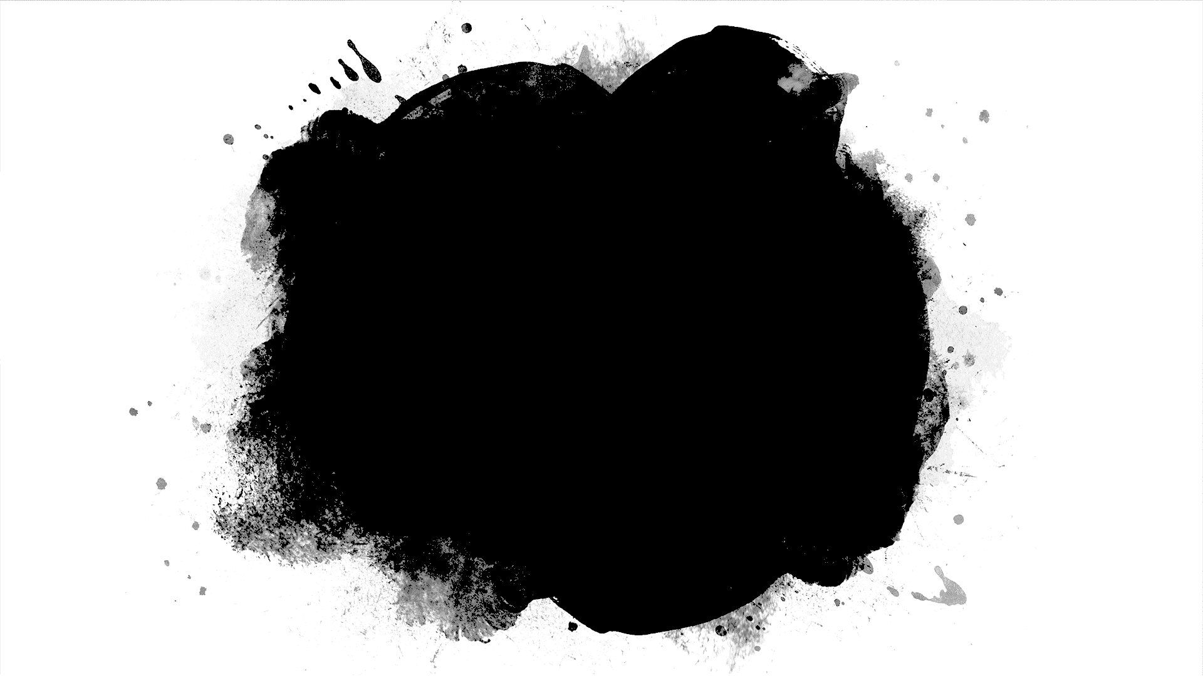
Ćwiczenia

Slide 11
Inicjalizacja
Program
Pamięć

Slide 12
Inicjalizacja
Program
Pamięć

Slide 13
Inicjalizacja
Program
Pamięć

Slide 14
Inicjalizacja
Program
Pamięć

Slide 15
Wiele zmiennych
Program
Pamięć

Slide 16
Wiele zmiennych
Program
Pamięć

Slide 17
Wiele zmiennych
Program
Pamięć

Slide 18
Wiele zmiennych
Program
Pamięć

Slide 19
Wiele zmiennych
Program
Pamięć

Slide 20
Wiele zmiennych
Program
Pamięć

Slide 21
Wiele zmiennych
Program
Pamięć

Slide 22
Wiele zmiennych
Program
Pamięć

Slide 23
Wiele zmiennych
Program
Pamięć

Slide 24
Wiele zmiennych
Program
Pamięć

Slide 25
Brak inicjalizacji
Zaczynamy od konfiguracji zaawansowanej
Program
Pamięć

Slide 26
Brak inicjalizacji
Zaczynamy od konfiguracji zaawansowanej
Program
Pamięć

Slide 27
Brak inicjalizacji
Zaczynamy od konfiguracji zaawansowanej
Program
Pamięć

Slide 28
Brak inicjalizacji
Zaczynamy od konfiguracji zaawansowanej
Program
Pamięć

Slide 29
Brak inicjalizacji
Zaczynamy od konfiguracji zaawansowanej
Program
Pamięć

Slide 30
Brak inicjalizacji
Zaczynamy od konfiguracji zaawansowanej
Program
Pamięć

Slide 31
Suma
Program
Pamięć

Slide 32
Suma
Program
Pamięć

Slide 33
Suma
Program
Pamięć

Slide 34
Suma
Program
Pamięć

Slide 35
Suma
Program
Pamięć

Slide 36
Suma
Program
Pamięć

Slide 37
Suma
Program
Pamięć

Slide 38
Suma
Program
Pamięć

Slide 39
Inkrementacja
Zmiana w czasie
Program
Pamięć

Slide 40
Inkrementacja
Zmiana w czasie
Program
Pamięć

Slide 41
Inkrementacja
Zmiana w czasie
Program
Pamięć

Slide 42
Inkrementacja
Zmiana w czasie
Program
Pamięć

Slide 43
Inkrementacja
Zmiana w czasie
Program
Pamięć

Slide 44
Inkrementacja
Zmiana w czasie
Program
Pamięć

Slide 45
Inkrementacja
Zmiana w czasie
Program
Pamięć

Slide 46
Inkrementacja
Zmiana w czasie
Program
Pamięć

Slide 47
Algorytm
Trzeciej Ręki
Program
Pamięć

Slide 48
Algorytm
Trzeciej Ręki
Program
Pamięć

Slide 49
Algorytm
Trzeciej Ręki
Program
Pamięć

Slide 50
Algorytm
Trzeciej Ręki
Program
Pamięć

Slide 51
Algorytm
Trzeciej Ręki
Program
Pamięć

Slide 52
Algorytm
Trzeciej Ręki
Program
Pamięć

Slide 53
Algorytm
Trzeciej Ręki
Program
Pamięć

Slide 54
Algorytm
Trzeciej Ręki
Program
Pamięć

Slide 55
Algorytm
Trzeciej Ręki
Program
Pamięć

Slide 56
Algorytm
Trzeciej Ręki
Program
Pamięć

Slide 57
Algorytm
Trzeciej Ręki
Program
Pamięć

Slide 58
Instrukcja Warunkowa
Program
Pamięć

Slide 59
Instrukcja Warunkowa
Program
Pamięć

Slide 60
Instrukcja Warunkowa
Program
Pamięć

Slide 61
Instrukcja Warunkowa
Program
Pamięć

Slide 62
Instrukcja Warunkowa
Program
Pamięć

Slide 63
Instrukcja Warunkowa
Program
Pamięć

Slide 64
Instrukcja Warunkowa
Program
Pamięć

Slide 65
Instrukcja Warunkowa
Program
Pamięć

Slide 66
Instrukcja Warunkowa
Program
Pamięć

Slide 67
Instrukcja Warunkowa
Program
Pamięć

Slide 68
Instrukcja Warunkowa
Program
Pamięć

Slide 69
Instrukcja Warunkowa
Konfiguracja 2
Program
Pamięć

Slide 70
Instrukcja Warunkowa
Konfiguracja 2
Program
Pamięć

Slide 71
Instrukcja Warunkowa
Konfiguracja 2
Program
Pamięć

Slide 72
Instrukcja Warunkowa
Konfiguracja 2
Program
Pamięć

Slide 73
Instrukcja Warunkowa
Konfiguracja 2
Program
Pamięć

Slide 74
Instrukcja Warunkowa
Konfiguracja 2
Program
Pamięć

Slide 75
Instrukcja Warunkowa
Konfiguracja 2
Program
Pamięć

Slide 76
Instrukcja Warunkowa
Konfiguracja 2
Program
Pamięć

Slide 77
Instrukcja Warunkowa
Konfiguracja 2
Program
Pamięć

Slide 78
Instrukcja Warunkowa
Konfiguracja 2
Program
Pamięć

Slide 79
Pętla Warunkowa
Program
Pamięć

Slide 80
Pętla Warunkowa
Program
Pamięć

Slide 81
Pętla Warunkowa
Program
Pamięć

Slide 82
Pętla Warunkowa
Program
Pamięć

Slide 83
Pętla Warunkowa
Program
Pamięć

Slide 84
Pętla Warunkowa
Program
Pamięć

Slide 85
Pętla Warunkowa
Program
Pamięć

Slide 86
Pętla Warunkowa
Program
Pamięć

Slide 87
Pętla Warunkowa
Program
Pamięć

Slide 88
Pętla Warunkowa
Program
Pamięć

Slide 89
Pętla Warunkowa
Program
Pamięć

Slide 90
Pętla Warunkowa
Program
Pamięć

Slide 91
Pętla Warunkowa
Program
Pamięć

Slide 92
Pętla Licząca
Program
Pamięć

Slide 93
Pętla Licząca
Program
Pamięć

Slide 94
Pętla Licząca
Program
Pamięć

Slide 95
Pętla Licząca
Program
Pamięć

Slide 96
Pętla Licząca
Program
Pamięć

Slide 97
Pętla Licząca
Program
Pamięć

Slide 98
Pętla Licząca
Program
Pamięć

Slide 99
Pętla Licząca
Program
Pamięć

Slide 100
Pętla Licząca
Program
Pamięć

Slide 101
Pętla Licząca
Program
Pamięć

Slide 102
Pętla Licząca
Program
Pamięć

Slide 103
Pętla Licząca
Program
Pamięć

Slide 104
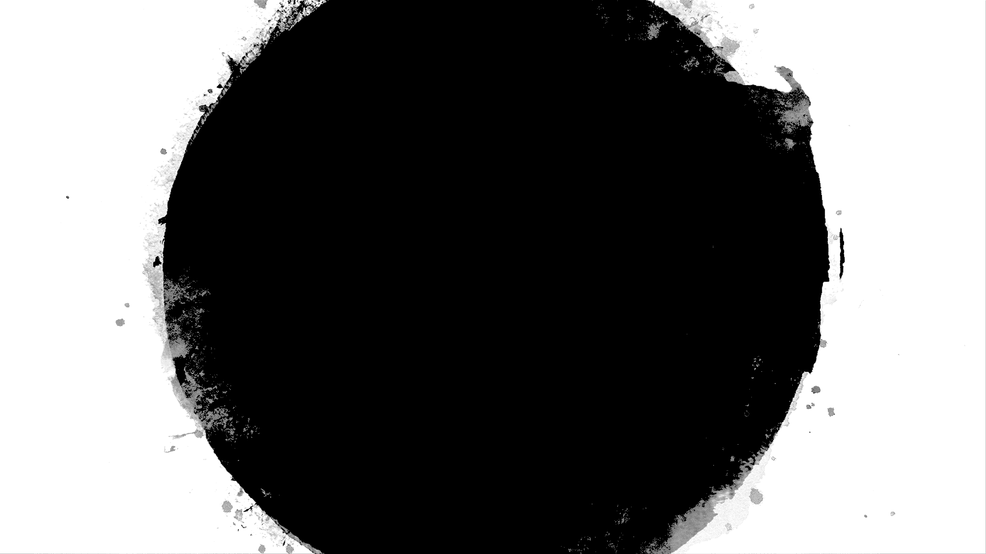
Pamięć

Slide 105
Przekroczenie rozmiaru typu
Program
Pamięć

Slide 106
Przekroczenie rozmiaru typu
Program
Pamięć

Slide 107
Przekroczenie rozmiaru typu
Program
Pamięć

Slide 108
Przekroczenie rozmiaru typu
Program
Pamięć

Slide 109
Przekroczenie rozmiaru typu
Program
Pamięć

Slide 110
Przekroczenie rozmiaru typu
Program
Pamięć

Slide 111
Przekroczenie rozmiaru typu
Poprawione
Program
Pamięć

Slide 112
Przekroczenie rozmiaru typu
Poprawione
Program
Pamięć

Slide 113
Przekroczenie rozmiaru typu
Poprawione
Program
Pamięć

Slide 114
Przekroczenie rozmiaru typu
Poprawione
Program
Pamięć

Slide 115
Przekroczenie rozmiaru typu
Poprawione
Program
Pamięć

Slide 116
Przekroczenie rozmiaru typu - uwagi
W zależności od wybranego języka, zjawisko to może występować częściej lub rzadziej
W językach silnie typowanych (takich jak C++), musimy bardzo uważać na dobrane typy
W warunkach szkolnych rzadko dochodzi do przekroczenia rozmiaru typu
Zdarza się to jednak np. na Olimpiadzie Informatycznej

Slide 117
Przepełnienie Pamięci
Program
Pamięć

Slide 118
Przepełnienie Pamięci
Program
Pamięć

Slide 119
Przepełnienie Pamięci
Program
Pamięć

Slide 120
Przepełnienie Pamięci
Program
Pamięć

Slide 121
Przepełnienie Pamięci
Program
Pamięć

Slide 122
Przepełnienie Pamięci
Program
Pamięć

Slide 123
Przepełnienie Pamięci
Program
Pamięć

Slide 124
Przepełnienie Pamięci
Program
Pamięć

Slide 125
Przepełnienie Pamięci
Program
Pamięć

Slide 126
Przepełnienie Pamięci
Program
Pamięć

Slide 127
Przepełnienie Pamięci
Program
Pamięć
Błąd!
Brak miejsca w pamięci!

Slide 128
Przepełnienie pamięci - uwagi
Należy pamiętać, że model jest bardzo uproszczony
i niewielkich rozmiarów
Niemniej podobna sytuacja może wystąpić na prawdziwym komputerze (chociaż w warunkach szkolnych jest mało prawdopodobna)
Gdy program próbuje zaalokować więcej pamięci, niż mu przydzielono, kończy się to błędem programu

Slide 129
Zwalnianie Pamięci
Program
Pamięć

Slide 130
Zwalnianie Pamięci
Program
Pamięć

Slide 131
Zwalnianie Pamięci
Program
Pamięć

Slide 132
Zwalnianie Pamięci
Program
Pamięć

Slide 133
Zwalnianie Pamięci
Program
Pamięć

Slide 134
Zwalnianie Pamięci
Program
Pamięć

Slide 135
Zwalnianie Pamięci
Program
Pamięć

Slide 136
Zwalnianie Pamięci
Program
Pamięć

Slide 137
Zwalnianie Pamięci
Program
Pamięć

Slide 138
Zwalnianie Pamięci
Program
Pamięć

Slide 139
Zwalnianie Pamięci
Program
Pamięć

Slide 140
Zwalnianie Pamięci
Program
Pamięć

Slide 141
Zwalnianie Pamięci
Program
Pamięć

Slide 142
Zwalnianie Pamięci
Program
Pamięć

Slide 143
Zwalnianie Pamięci
Program
Pamięć

Slide 144
Zwalnianie Pamięci
Program
Pamięć

Slide 145
Zwalnianie Pamięci
Program
Pamięć

Slide 146
Zwalnianie pamięci - uwagi
Automatyczne zwalnianie pamięci występuje w niemal każdym programie
W każdym bloku kodu, w funkcjach, zmienne tam występujące są osobno alokowane i zwalniane po wykonaniu danego bloku/funkcji
Najczęściej jest to spotykane w pętlach
Niektóre języki (np. C++) pozwalają na ręczne alokowanie
i zwalnianie pamięci (wskaźniki)
Inne robią to wyłącznie automatycznie

